Slide 2
ТРОЯНДА

Slide 4
ПІЛОТ

Slide 6
ЛИС

Slide 8
П’ЯНИЦЯ

Slide 10
БАОБАБИ

Slide 12
ГЕОГРАФ

Slide 14
ВУЛКАНИ

Slide 15
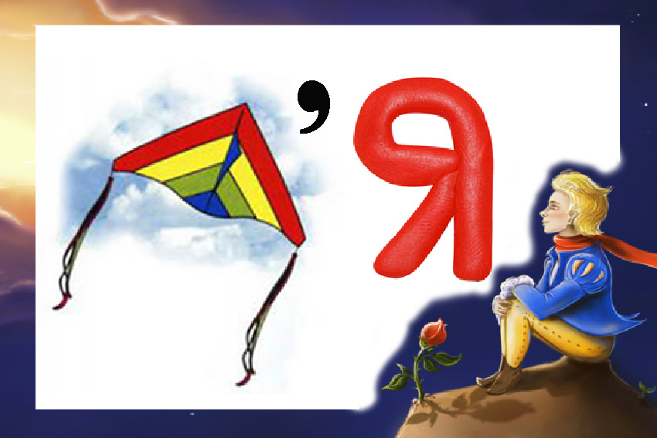

Slide 16
ЗМІЯ

Slide 17
П=Т

Slide 18
АСТЕРОЇД
П=Т

Slide 19
Е

Slide 20
ПУСТЕЛЯ

